Slide 1
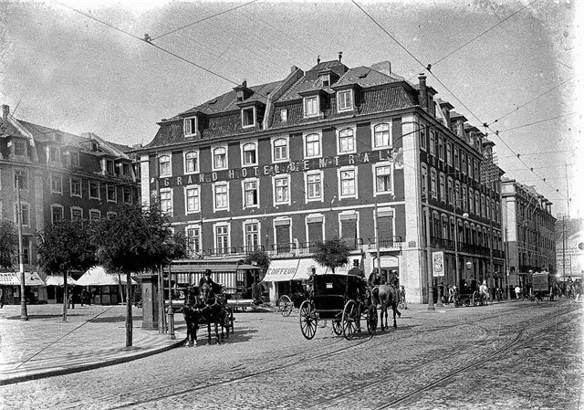
PORTUGUÊS, 2.º ANO, MÓDULO 5, LIÇÃO M5-F14, UNIDADE 2
EPI
9
Do livro ao ecrã
Alguém teve de decidir que cara tem o Ramalhete, que voz tem o Ega e o que fica de fora. Vais ver o que resultou dessas decisões.
Hotel Central, Lisboa (fotografia de Joshua Benoliel, c. 1910). Domínio público
lê, faz, leva
Lição M5-F14, Do livro ao ecrã
1

Slide 2
ABRIR, CINCO MINUTOS
EPI
Falha-se a vida, ou deixa-se falhar?
Lição M5-F14, Do livro ao ecrã
2

Slide 3
LER
EPI
A adaptação
Os Maias: Cenas da Vida Romântica, escrito e realizado por João Botelho, estreou nos cinemas em 2014 e deu origem a uma minissérie exibida pela RTP1 (28 de dezembro de 2015). O texto do narrador de Eça é dito por Jorge Vaz de Carvalho. Vês os episódios que o docente indicar.
Lição M5-F14, Do livro ao ecrã
3

Slide 4
O ESSENCIAL
EPI
Três coisas a fixar
1
Os Maias: Cenas da Vida Romântica, escrito e realizado por João Botelho, estreou nos cinemas em 2014 e deu origem a uma minissérie exibida pela RTP1 em 2015.
2
A adaptação toma decisões: que cara tem o Ramalhete, que voz tem o Ega, o que fica de fora; a narração mantém o narrador de Eça, na voz de Jorge Vaz de Carvalho.
3
Preenches um guião de visionamento, comparando livro e ecrã em quatro momentos, e julgas o que cada escolha ganha e perde.
Lição M5-F14, Do livro ao ecrã
4

Slide 5
VER, E COMPLETAR NO CADERNO
EPI
Completa no caderno
MOMENTO | NO LIVRO | NO ECRÃ (O QUE SE VÊ E OUVE) | ESCOLHA E EFEITO
A casa dos Maias
Jantar no Hotel Central
Uma personagem-tipo
O final
Lição M5-F14, Do livro ao ecrã
5

Slide 6
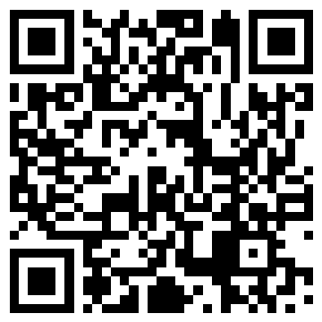
AGORA NO TELEMÓVEL, QUINZE MINUTOS
EPI
Abre a lição no telemóvel
1
Lê e responde aos cartões, um de cada vez
2
No fim, o cartão extra: «Sombrio casarão»
3
O percurso marca a lição como feita
pedrohfernandes-klk.github.io/​pt/​m5/​licao-m5-f14/​
Lição M5-F14, Do livro ao ecrã
6

Slide 7
PAUSA: CARTÕES NO TELEMÓVEL
EPI
Três minutos, com placar
1
Na lição, toca em «Sala» e escreve o código do ecrã e uma alcunha
2
Faz os cartões que o ecrã indica
3
Quando acabares, olha para o placar
pedrohfernandes-klk.github.io/​pt/​m5/​licao-m5-f14/​
Lição M5-F14, Do livro ao ecrã
7

Slide 8
NO ATLAS LUSÓFONO (OPCIONAL)
EPI
Paula Rego, Portugal
Paula Rego pintou O Crime do Padre Amaro, de Eça, numa série. Como numa adaptação de Os Maias, pergunta-te o que a pintura ganhou e deixou de fora.
Lição M5-F14, Do livro ao ecrã
8

Slide 9
SÍNTESE
EPI
Para fixar
1
A voz off, que se ouve sem se ver quem fala, diz as frases de Eça: o filme ganha a ironia do narrador e pode perder ritmo.
2
O guião de visionamento compara livro e ecrã em quatro momentos, do Ramalhete ao final, com uma citação curta de um lado e plano, luz, som e voz do outro.
3
Adaptar é decidir, encurtar e mudar: um filme não tem de mostrar tudo o que está no livro, e cada escolha julga-se pelo que ganha e pelo que perde.
Lição M5-F14, Do livro ao ecrã
9

Slide 10
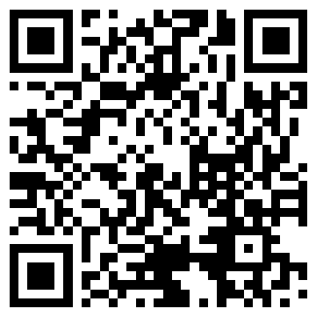
ATÉ À PRÓXIMA AULA
EPI
No telemóvel ou no PC da escola
1
Termina o baralho da lição M5-F14 e o cartão extra
2
Espreita a lição seguinte, «Falhámos a vida, menino!»
3
Antes de sair: foto do caderno para o portefólio
pedrohfernandes-klk.github.io/​pt/​m5/​
Lição M5-F14, Do livro ao ecrã
10

